Slide 1
Protokol SFTP A ftps
Antonín Vojtěch 3. IT

Slide 2
Co je to FTP protokol a k čemu slouží?
Je to protokol pro přenos souborů mezi počítači pomocí počítačové sítě.
Definován byl v roce 1985 v RFC 959 a rozšířen byl v roce 1997 v RFC 2228.
RFC je v informatice označení řady dokumentů popisujících internetové protokoly, systémy apod.

Slide 3
Protokol SFTP
SFTP slouží ke stejnému účelu jako FTP, s tím rozdílem, že SFTP je zabezpečen pomocí protokolu SSH-2.
Často lidé mylně tvrdí, že SFTP je FTP zabezpečeno pomocí protokolů SSL nebo SSH, SFTP je samostatný protokol.
Běží na portu 22, FTP využívá porty 20 a 21 a běží výhradně přes TCP protokol.
Šifrování přenášených dat, které SSH poskytuje, slouží k zabezpečení dat při přenosu přes nedůvěryhodnou síť.
Nezabezpečený i zabezpečený přenos dat se dá odchytit např. pomocí programu WireShark

Slide 4
Klady a zápory SFTP
Má standardy, které přísně definují většinu (pokud ne všechny) aspekty provozu.
Má pouze jedno připojení (není potřeba samostatné připojení pro data). Spojení je vždy zabezpečené.
Protokol obsahuje operace pro oprávnění a manipulaci s atributy, zamykání souborů a další funkce.
Klíče SSH je těžší spravovat a ověřovat .
Žádné operace kopírování ze serveru na server a rekurzivní odstranění adresáře.

Slide 5
Protokol FTPS
Je zabezpečen pomocí protokolů SSL a TSL.
Existují dvě metody, jak použít lze FTPS.
První metodou je Implicitní FTPS, běží na portu 990. Pokud se klient připojí přes port 990, server předpokládá, že SSL bude vyvolán a automaticky hledá autentizační pověření. Pokud tyto nejsou k dispozici, je připojení ukončeno.
Druhou metodou je Explicitní FTPS, běží na portu 21. Vyžaduje se, aby klient výslovně uvedl, že hodlá používat SSL. Jakmile server obdrží tento příkaz, vyhledá ověřovací pověření. Explicitní FTPS umožňuje klientovi dosáhnout zvýšené bezpečnosti, nebo vyšší rychlosti.

Slide 6
Klady a zápory FTPS
Široce známé a používané.
Poskytuje služby pro přenos souborů ze serveru na server.
Vyžaduje sekundární kanál pro data, ztěžuje použití za Firewall.
Ne všechny FTP servery podporují SSL / TLS.

Slide 7
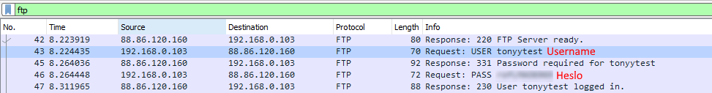
Praxe – Zachycení FTP komunikace
Takto vypadá zachycená FTP komunikace:

Slide 8
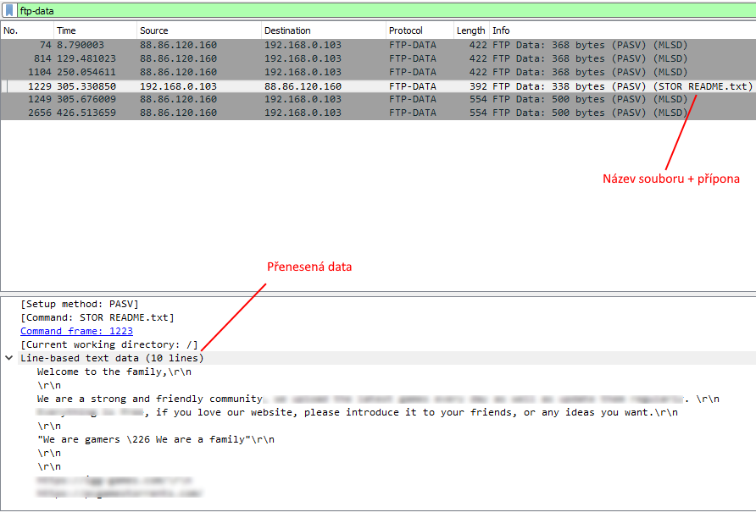
Praxe – Zachycení FTP komunikace

Slide 9
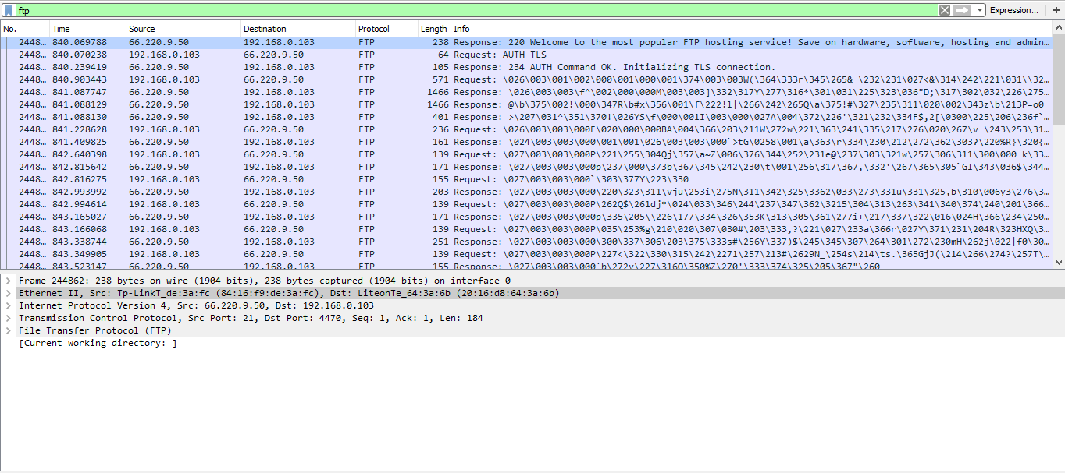
Praxe – Zachycení FTP komunikace

Slide 10
Zdroje
https://cs.wikipedia.org/wiki/FTPS
https://cs.wikipedia.org/wiki/File_Transfer_Protocol
https://cs.wikipedia.org/wiki/SSH_file_transfer_protocol
https://www.secureblackbox.com/kb/articles/FTPS-vs-SFTP.rst
https://www.thorntech.com/2019/07/ftp-ftps-sftp-differences/

